Slide 1


PESQUISA DE SATISFAÇÃO
POWER BI | SANTANA
1°SEMESTRE DE 2024

Slide 2
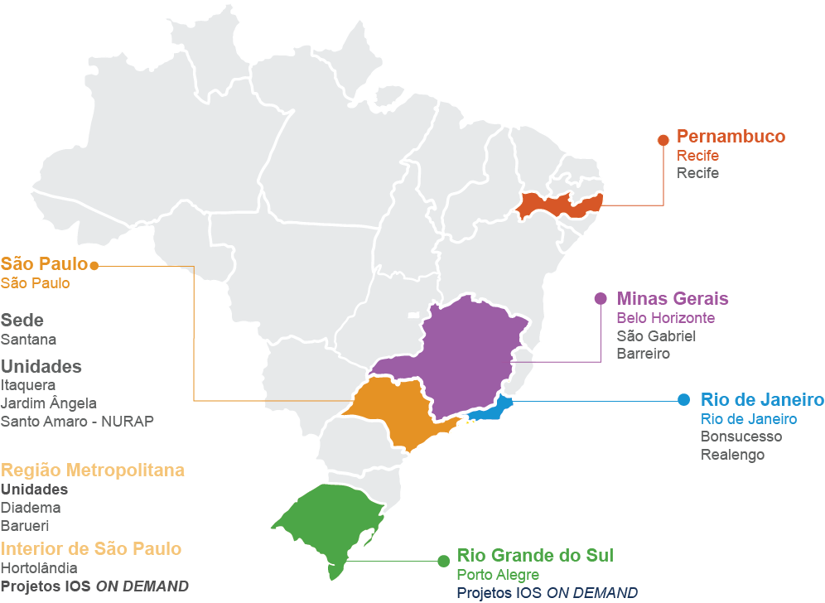

Atuação
Somos responsáveis por contratar a equipe e montar a infraestrutura para as aulas nas Unidades próprias.
O atendimento em nossas Unidades é feito por meio de parcerias com outras Organizações Sociais, empresas privadas, escolas e universidades que cedem espaço físico de salas e laboratórios de informática.

Slide 3


No que acreditamos
Acreditamos no protagonismo juvenil e na inclusão social do jovem por meio da educação e do trabalho, elementos fundamentais para o desenvolvimento de uma nação.
Trabalhamos para que as oportunidades de formação profissional e vagas de emprego sejam oferecidas de maneira igualitária.
Pessoas com acesso a oportunidades educacionais e profissionais têm suas vidas transformadas e replicam essas mudanças em suas famílias e comunidades.

Slide 4


Como você conheceu o IOS?

Slide 5

Instrutor(a) de T.I.

Slide 6
Professor(a) de Extensão

Slide 7
Professor(a) de Extensão

Slide 8
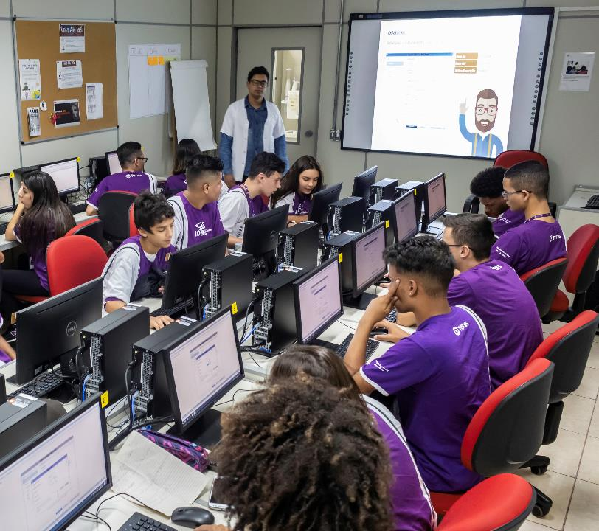
Material Didático e Plataforma Online

Slide 9
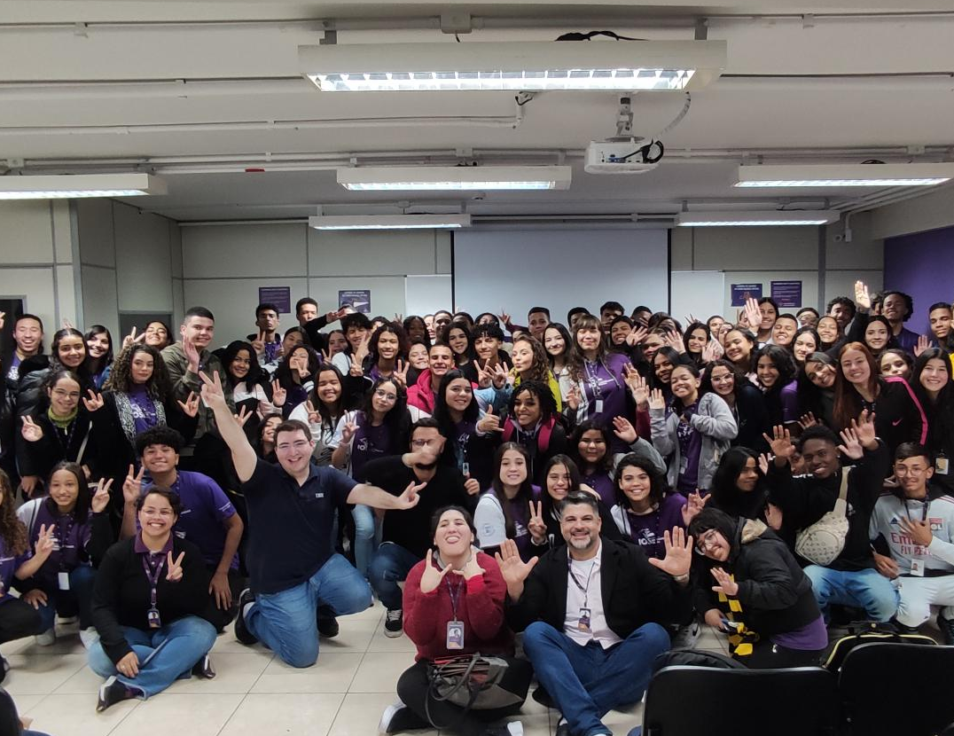
Palestras e Eventos

Slide 10

Avaliação Da Equipe Psicossocial

Slide 11

Curso EAD e Semipresencial

Slide 12
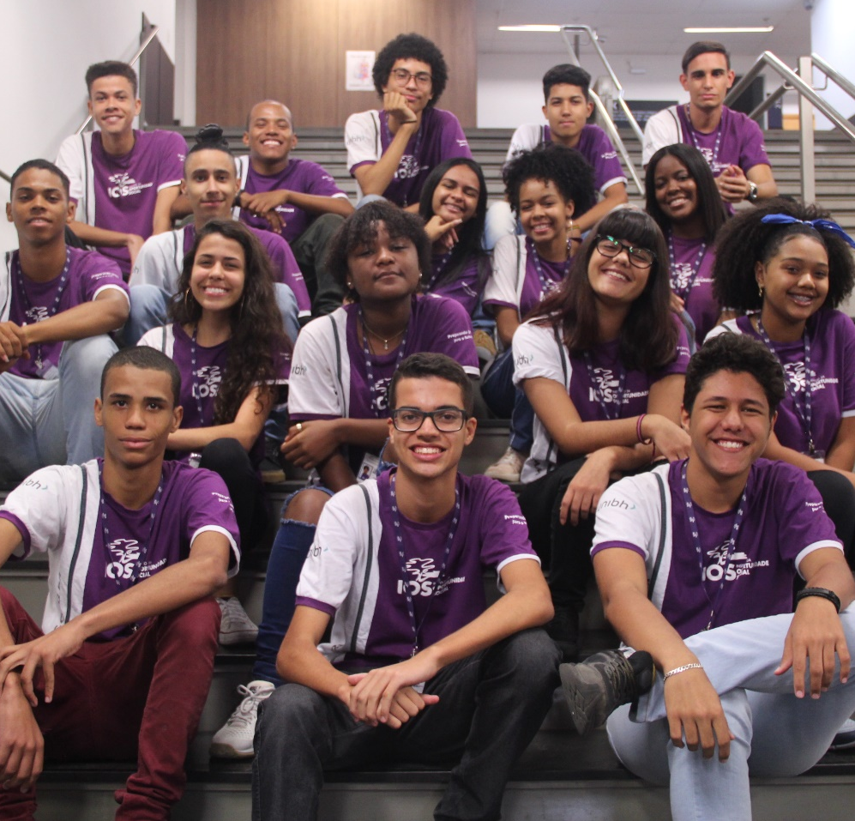
Considerações dos Alunos
Pontos positivos
“Toda a unidade é impecável, tanto na limpeza quanto nos aparelhos em geral.” “Ensino atualizado, professores com excelente didática e fácil aprendizado. Estrutura ótima, funcionários solícitos e educados.”
“As palestras ajudaram muito na compreensão de como é o mercado de trabalho para quem nunca teve uma experiência.”
“Aprendizado em comunicação, relação interpessoal, TI e aprimoramento pessoal, além de valores e pensamentos diversos.”

Slide 13
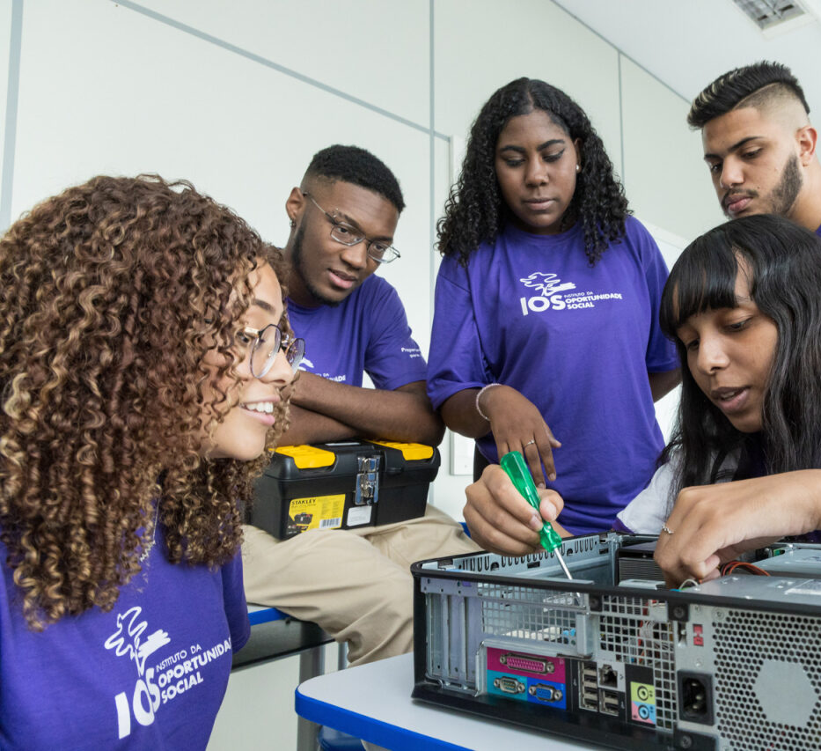
Considerações dos Alunos
Pontos a melhorar
“Falta de vale transporte e lanche.”
“A falta de monitor, pois assim nos auxiliaria nas aulas.”
“Melhorar o ambiente de estudo para garantir que os alunos tenham um espaço confortável e melhor ao aprendizado.” “Seria legal ter um jeito de dar feedback sempre que precisássemos, para falar sobre o que a gente precisa e dar sugestões.”

Slide 14


#VamosJuntos!
Dúvidas!
E-mail: educacional@ios.org.br
Central de Atendimento IOS: 11 97343-9010

